Slide 1
Objetivo de un Ingeniero de Sistemas

Slide 2

Objetivo de un Ingeniero de Sistemas

Slide 3
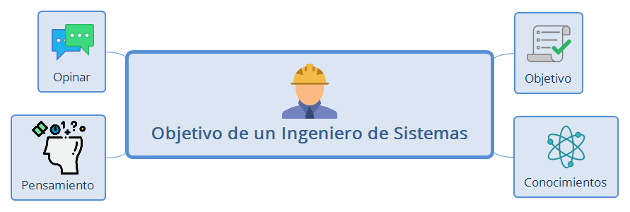
Objetivo de un Ingeniero de Sistemas

Slide 4

Objetivo

Slide 5
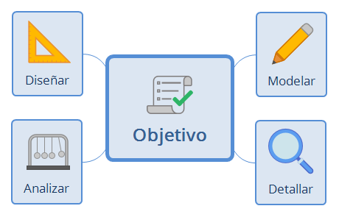
Objetivo

Slide 6

Modelar

Slide 7
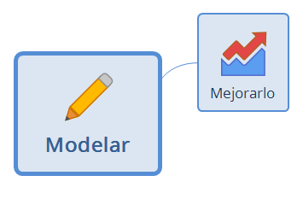
Modelar

Slide 8

Mejorarlo

Slide 9

Detallar

Slide 10

Analizar

Slide 11

Diseñar

Slide 12

Conocimientos

Slide 13
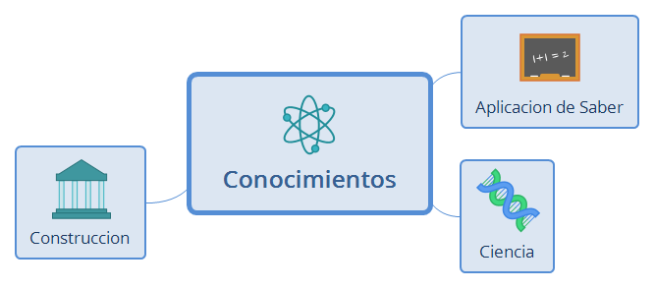
Conocimientos

Slide 14

Aplicacion de Saber

Slide 15

Ciencia

Slide 16

Construccion

Slide 17
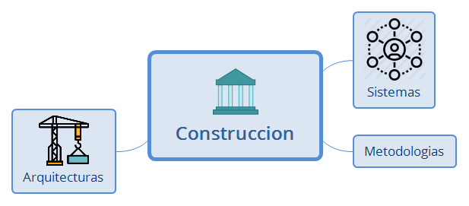
Construccion

Slide 18

Sistemas

Slide 19
Metodologias

Slide 20

Arquitecturas

Slide 21

Pensamiento

Slide 22
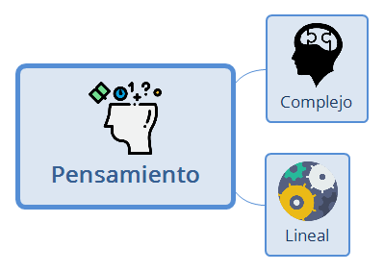
Pensamiento

Slide 23

Complejo

Slide 24
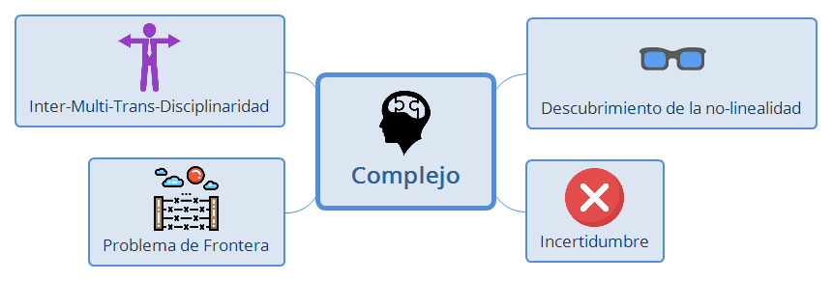
Complejo

Slide 25

Descubrimiento de la no-linealidad

Slide 26

Incertidumbre

Slide 27
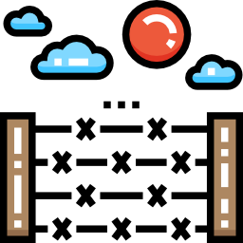
Problema de Frontera

Slide 28

Inter-Multi-Trans-Disciplinaridad

Slide 29

Lineal

Slide 30
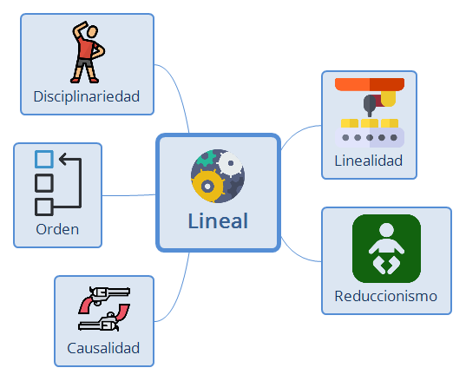
Lineal

Slide 31

Linealidad

Slide 32

Reduccionismo

Slide 33

Causalidad

Slide 34

Orden

Slide 35

Disciplinariedad

Slide 36

Opinar

Slide 37
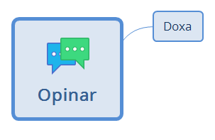
Opinar

Slide 38
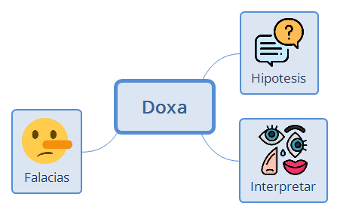
Doxa

Slide 39

Hipotesis

Slide 40

Interpretar

Slide 41

Falacias

